Slide 1
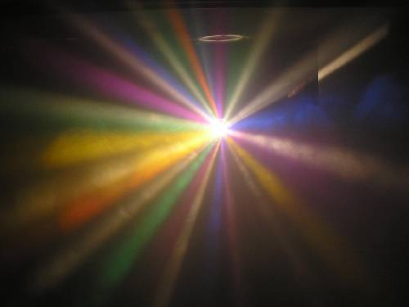
Işık saydam cisimlerden geçerken opak cisimlerden geçmez.Bu sebeple opak cisimlerin ışık kaynağına göre arka bölgesinde cismin gölgesi oluşur

Slide 2
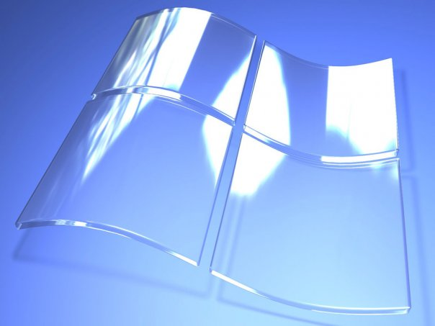
Opak cisimlerin gölgesi kadar belirgin olmasa da yarısaydam hatta saydam cisimlerin de gölgesi oluşur.

Slide 3
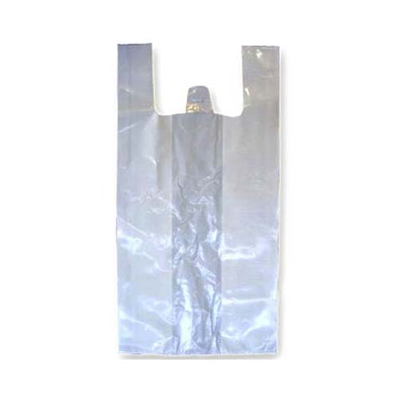
Yarısaydam cisimler üzerine düşen ışığın bir kısmını geçirmediğinden bu cisimlerin gölgesi opak cisimlerinkine göre daha açık tonda gözlenir.

Slide 4
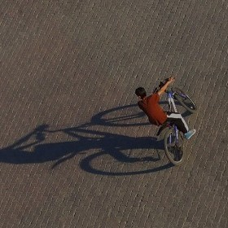
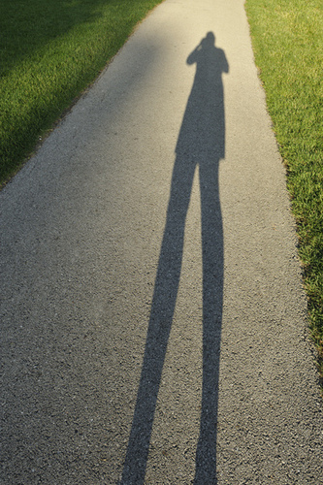
Saydam cisimlerin gölgeleri ise çok zor farkedilir.Gölgenin şekil ve büyüklüğü cismin şekil ve büyüklüğünden etkilenir.

Slide 5
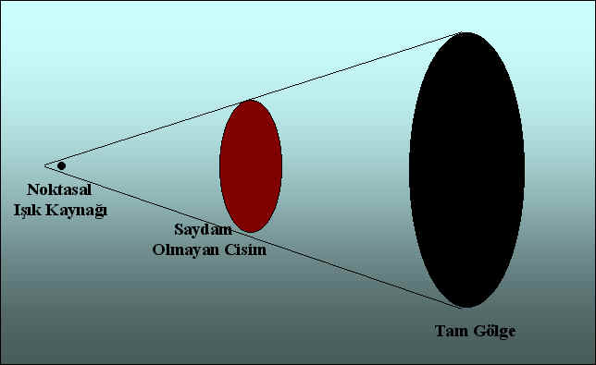
Cisim ışık kaynağına yaklaşırsa veya perde cisimden uzaklaşırsa cismin perdede oluşan gölgesi büyür.Işık kaynağı cisimden uzaklaşırsa veya cisim perdeye yaklaşırsa cismin perdede ki gölgesi küçülür.
,

Slide 6
Bir cismin şekliyle gölgesi arasında benzerlik olmakla birlikte gölge,ışığın geliş yönüne göre değişebilir.

Slide 7
Farklı yerlere konulmuş birden fazla kaynakla aydınlatılan cismin gölgesi tek oluşmaz.Cisim birbirinden yeterince aralıklı iki kaynak ile aydınlatılırsa iki ayrı gölge meydana gelir.

Slide 8
Kaynaklar birbirine daha yakın konuma getirildiğinde ise oluşan gölgelerin bir bölümü çakışır.İki gölgenin çakıştığı bu koyu alana tam gölge,tam gölgenin iki yanındaki açık tonlu alana ise yarı gölge denir.Tam gölge perdenin kaynaklarından ışık almayan,yarı gölge ise kısmen ışık alan yerlerdir.

Slide 9
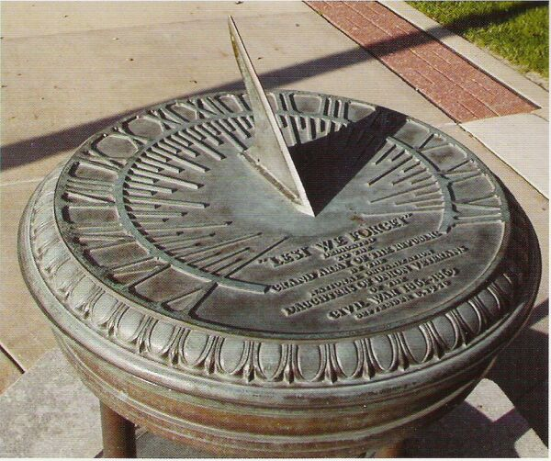
Dünya kendi etrafındaki dönüş hareketini bir günde tamamlar.Bu hareket sırasında Güneş ışınlarının Dünyamızın herhangi bir noktasına geliş açısı sürekli değişir. Dolayısıyla yeryüzündeki cisimlerin gölge boyları da sürekli değişir.

Slide 10
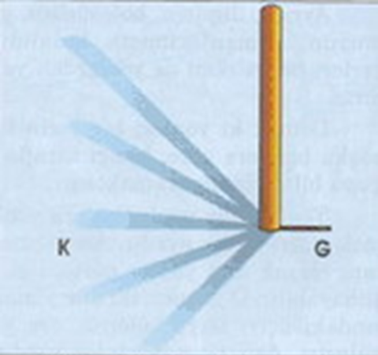
Güneş ışınlarının etkisiyle oluşan gölgenin boyu kısalır.Öğlen vaktinde oluşan en kısa gölge kuzey göstererek oluşur.Ardından gün batımına doğru tekrar uzar.

Slide 11
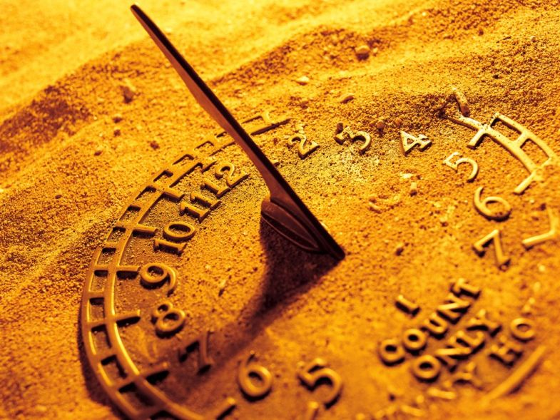
Saat icat edilmeden önce insanlar gölgenin gün içinde zamanla değişmesinden yararlanmayı bildiler.Gölge uzunluğunun değişmesinden faydalanarak zamanı belirlemek için güneş saati yaptılar.

Slide 12
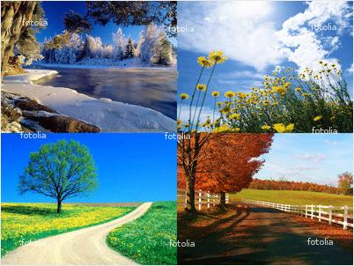
Güneş’in mevsimlere bağlı olarak farklı zamanlarda doğması ve batması güneş saatinin zamanı her mevsim doğru göstermemesine sebep olur.

Slide 13
Güneş saatleri günümüzde bahçelerde ve bazı meydanlarda dekoratif amaçlı kullanılırken aynı anda zaman ölçümünün tarihsel sürecinde bir halkayı da yansıtmaktadır.

